Slide 1
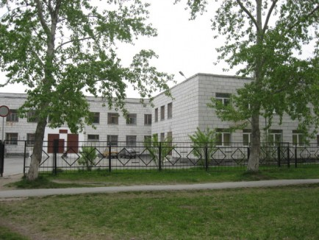
Виртуальная экскурсия в музей
ГБОУ СО «Асбестовская школа-интернат»
Педагог-организатор, руководитель школьного музея: Савина Е.В.
2020г.

Slide 2
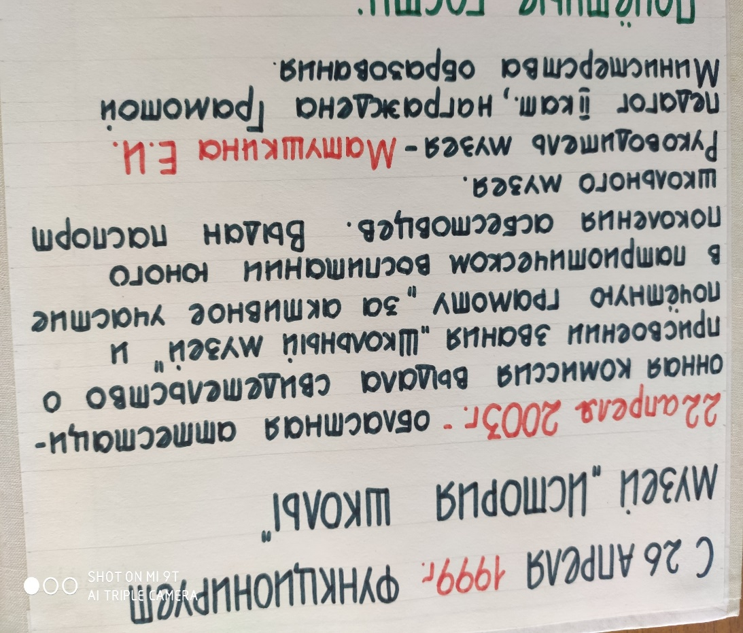
Организатором открытия музея и руководителем была Матушкина Екатерина Ивановна Учитель методист, Депутат городской думы, Ветеран труда РФ, воспитатель и наставник.
С 1999 года по 2004 год

Slide 3
С 2004 года по 2006 год руководителем школьного музея была Абвакумова Ирина Анатольевна
Ирина Анатольевна и по сей день трудится и занимается музейным делом. Сейчас, она возглавляет музей во Дворце Творчества Юных города Асбеста. Ирина Анатольевна приходит к нам в гости с различными мероприятиями и всегда рада, когда наши ребята посещают ее музей.

Slide 4
С 2006 года по 2015 год музеем руководила Никандрова Тамара Николаевна
Тамара Николаевна долгие годы вела музейную работу. Сегодня, Тамара Николаевна трудится в школе №1 города Асбеста учителем начальных классов.

Slide 5
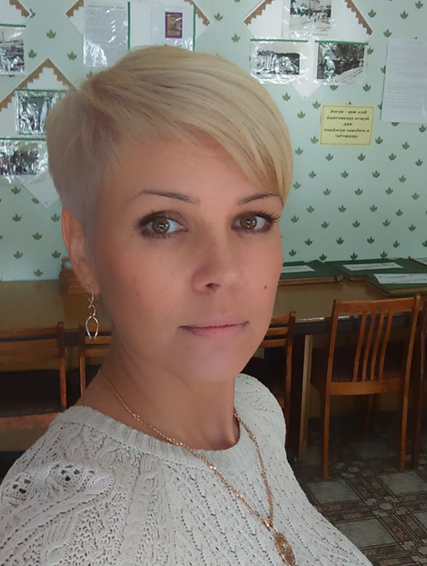
С 2015 года школьным музеем руководит Савина Елена Владимировна
Двери школьного музея всегда открыты для гостей. В стенах музея проводятся выставки различных экспонатов и персональные выставки обучающихся нашей школы.
Добро пожаловать!

Slide 6
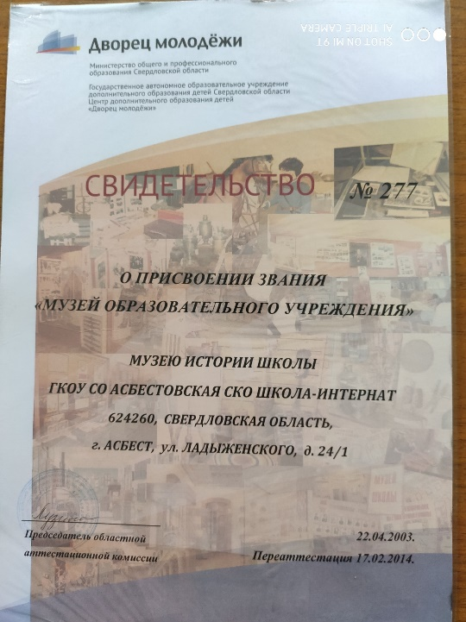
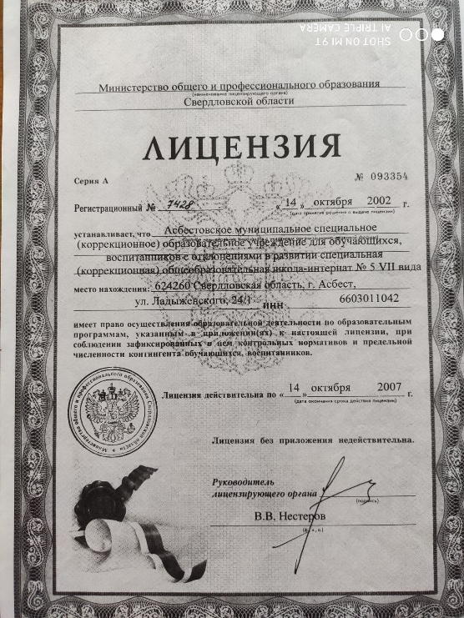
Музей систематически пополняется выставочными материалами, которые дарят наши сотрудники и обучающиеся. Огромное спасибо всем, кто помогает развиваться нашему музею!!!

Slide 7
Основные экспозиции музея
1. «Город мой –моя Отчизна»
2. «У истоков образования»
3. «Предметы быта»
4. «Минералы Асбеста»
5. «История школы»
6. «Они сражались за Родину»

Slide 8
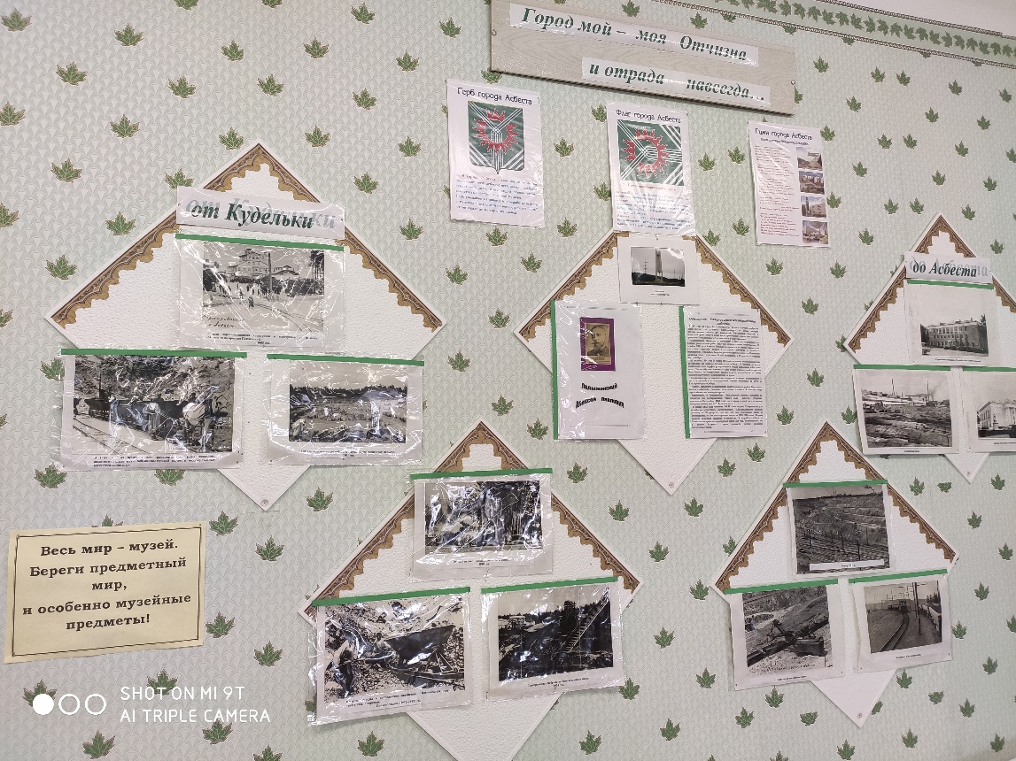
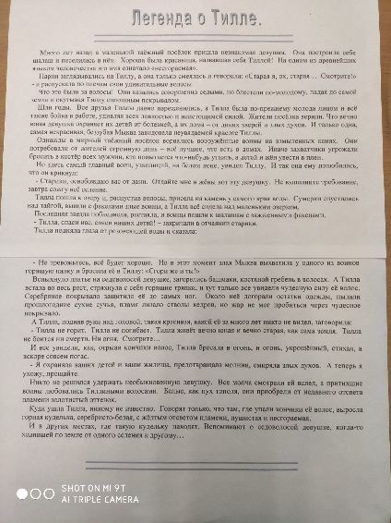
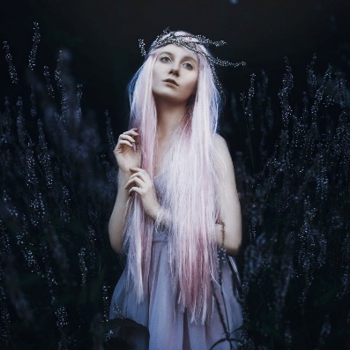
«Город мой –моя Отчизна»

Slide 9
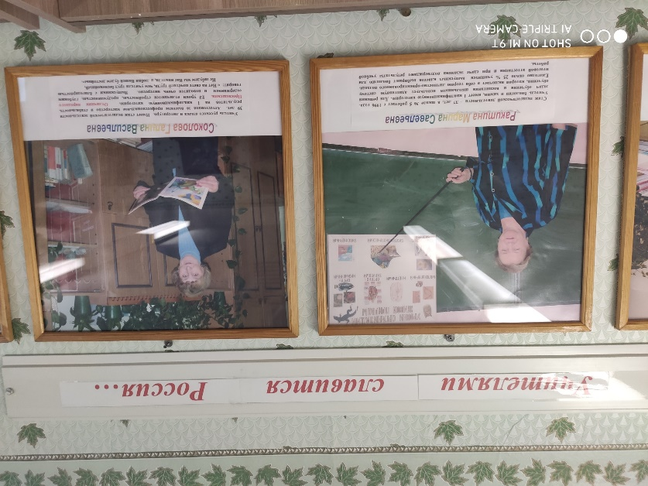
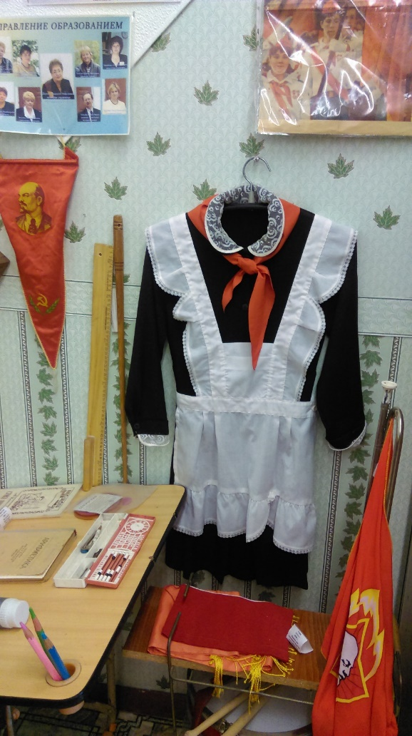
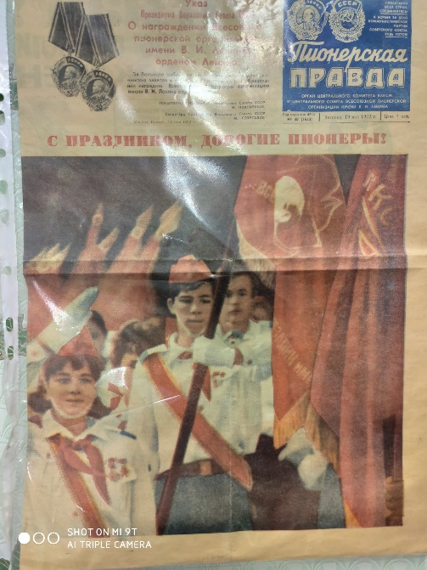
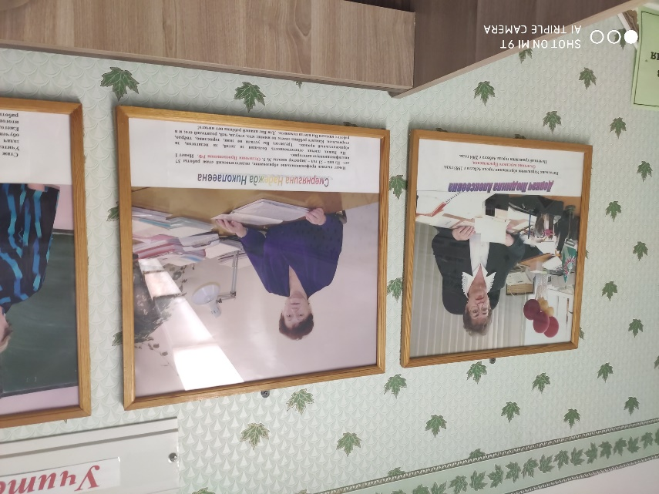
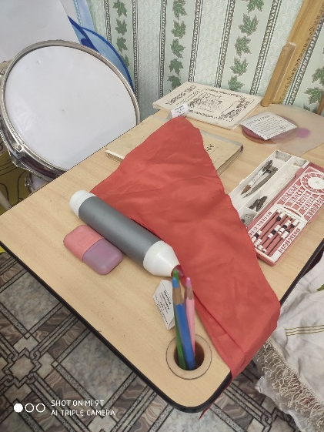
«У истоков образования»

Slide 10
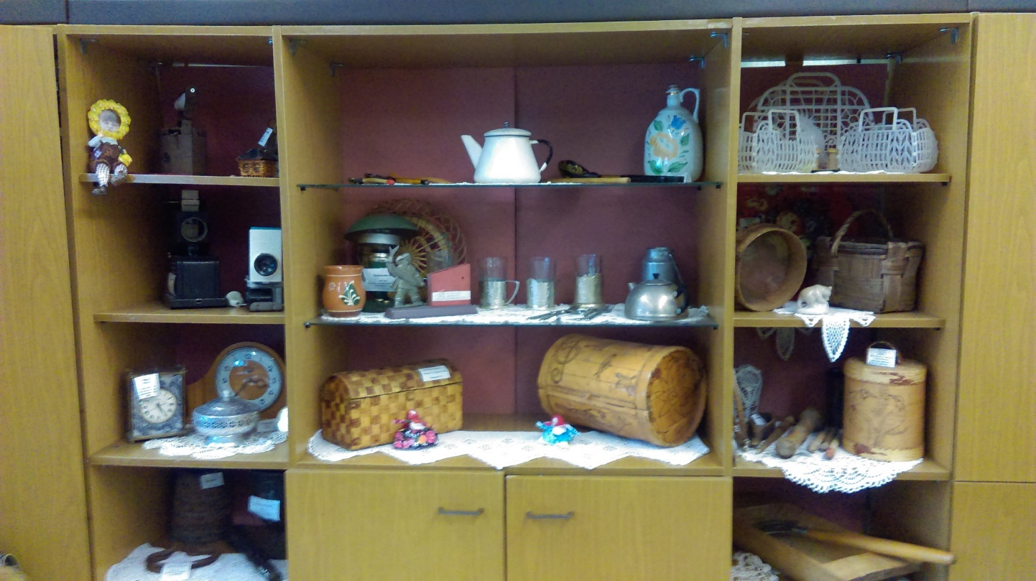
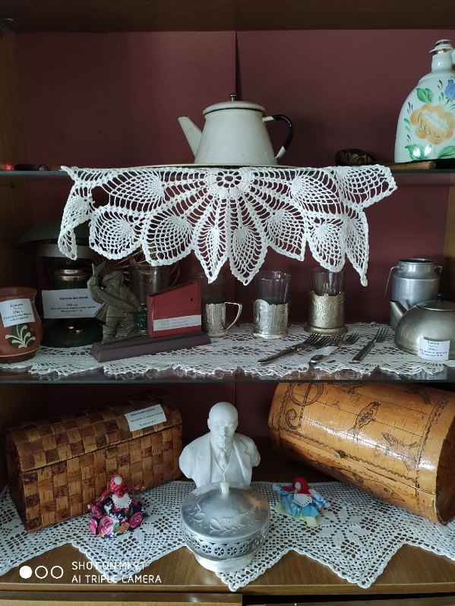
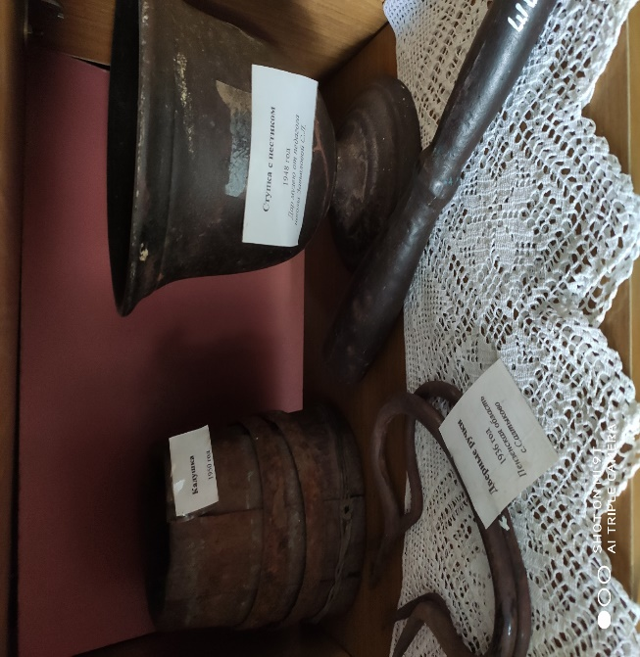
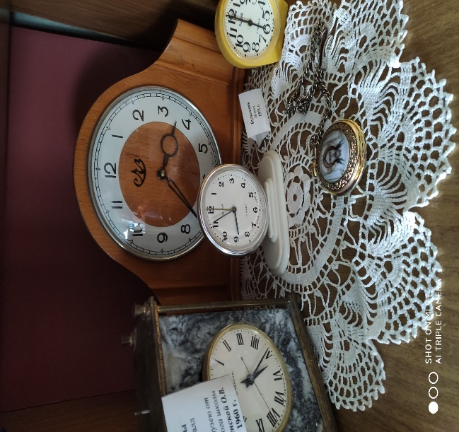
«Предметы быта»

Slide 11
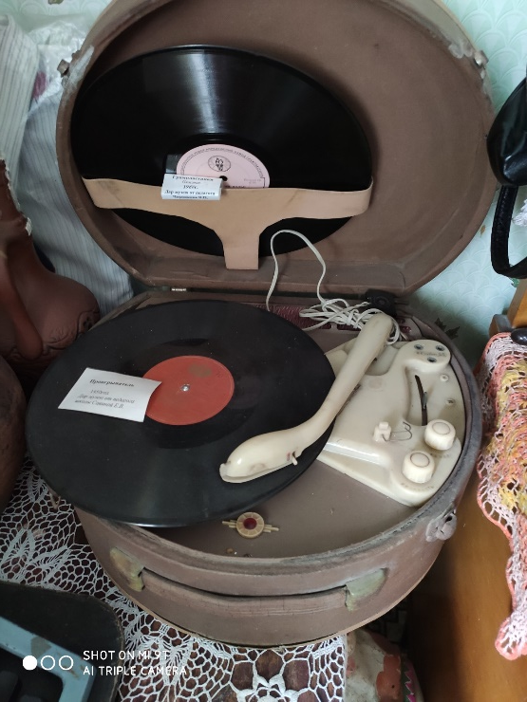
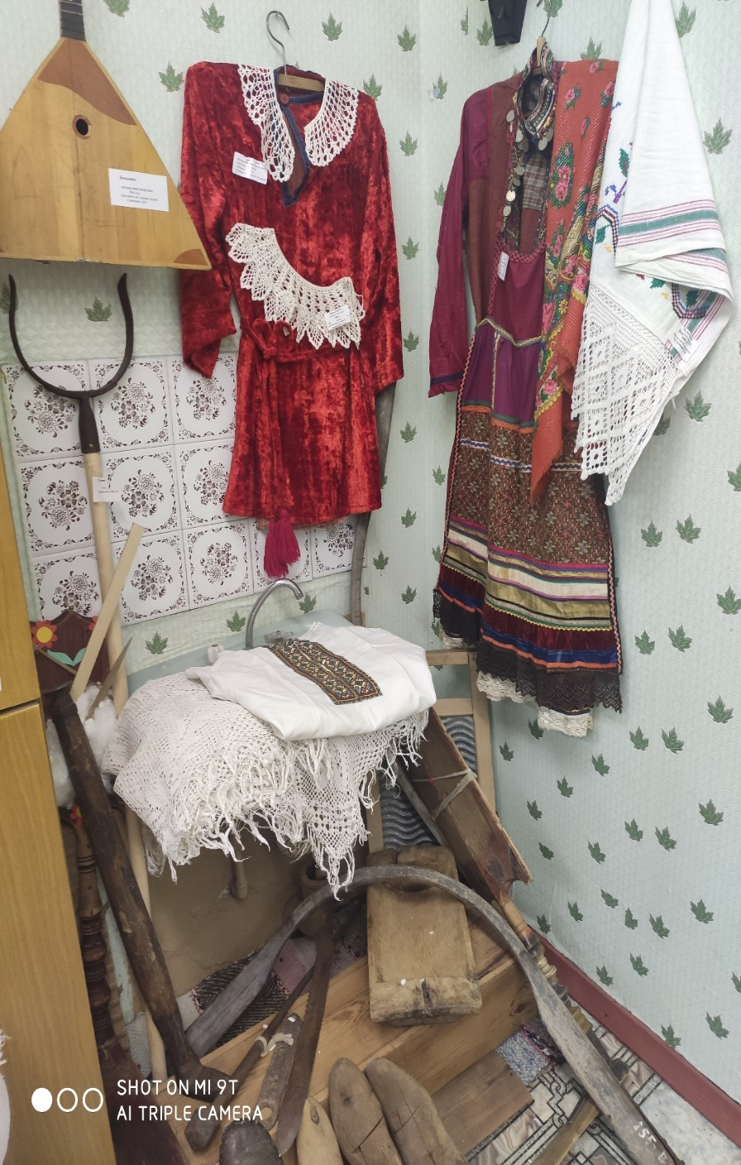
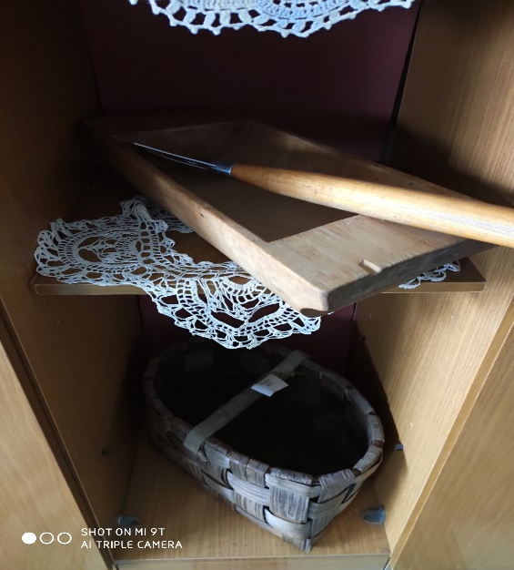
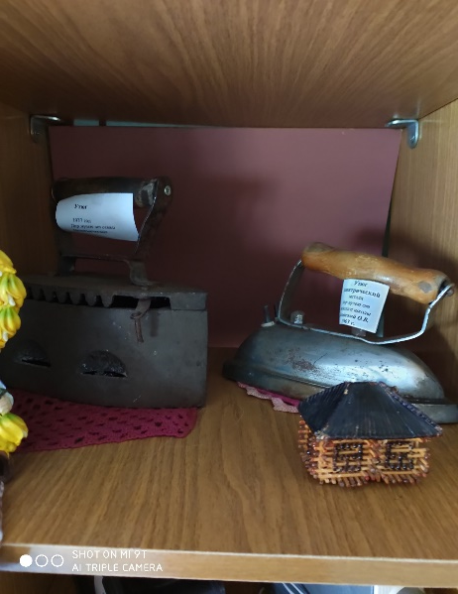

Slide 12
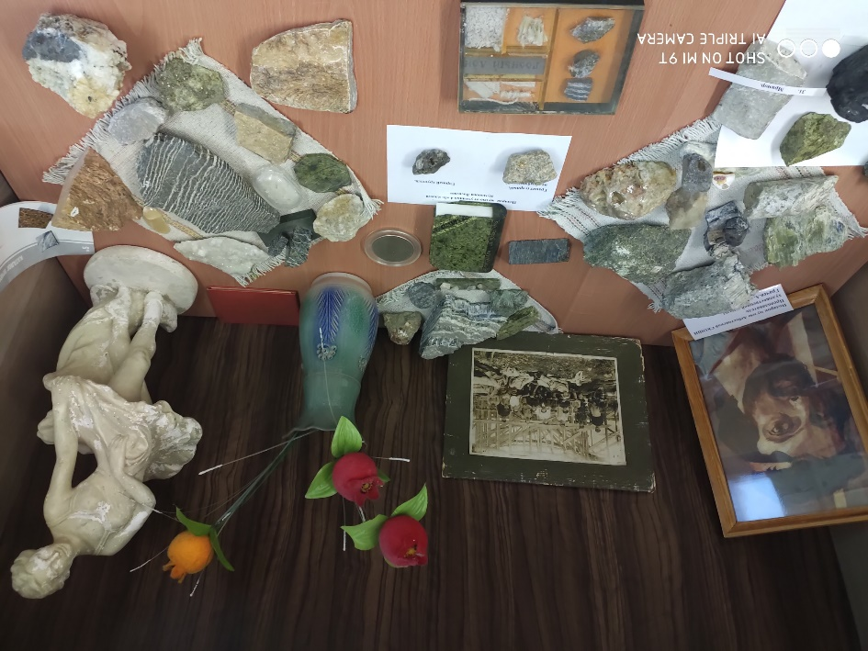
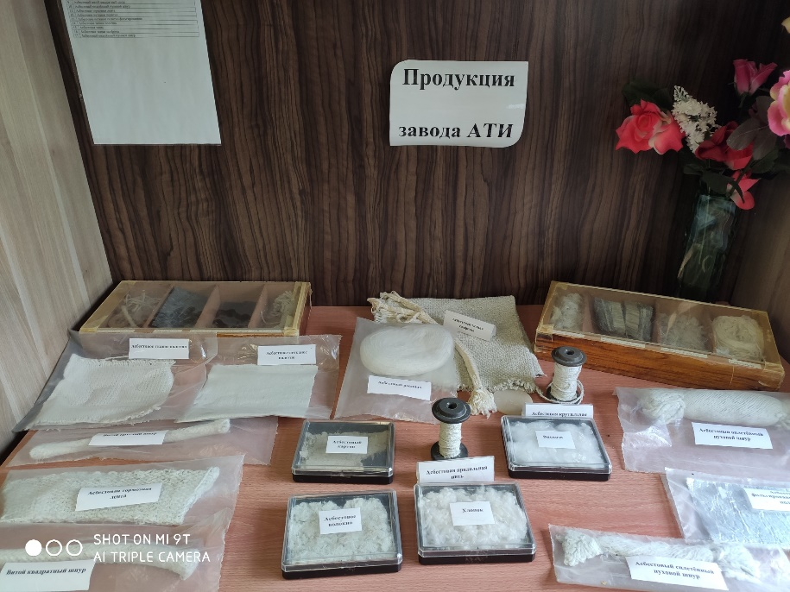
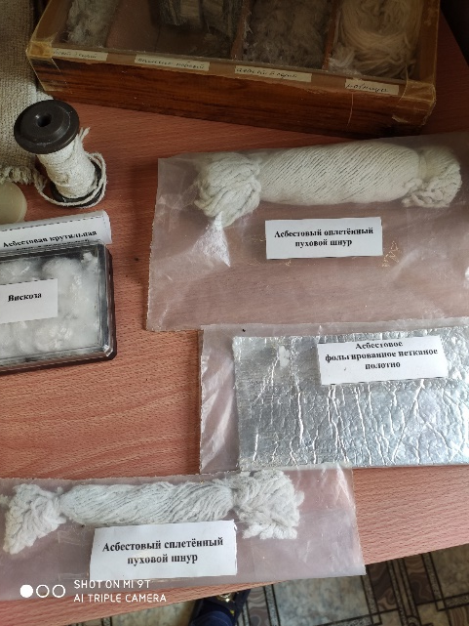
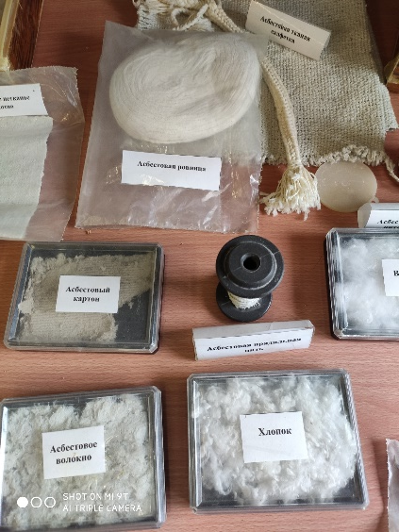
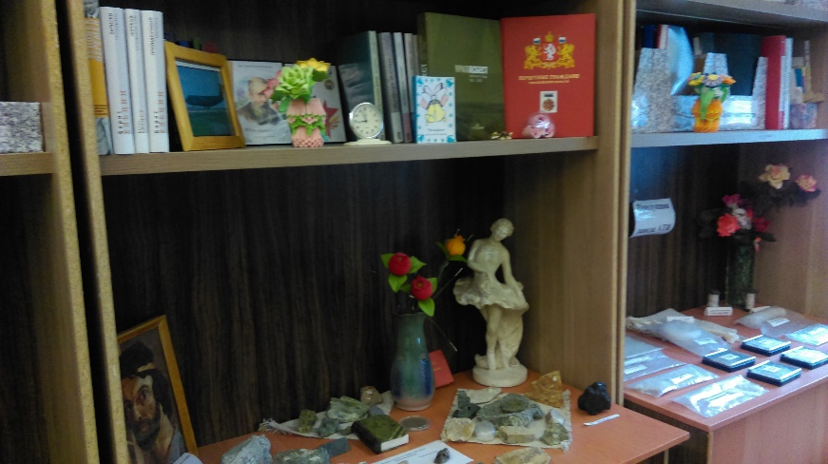
«Минералы Асбеста»

Slide 13
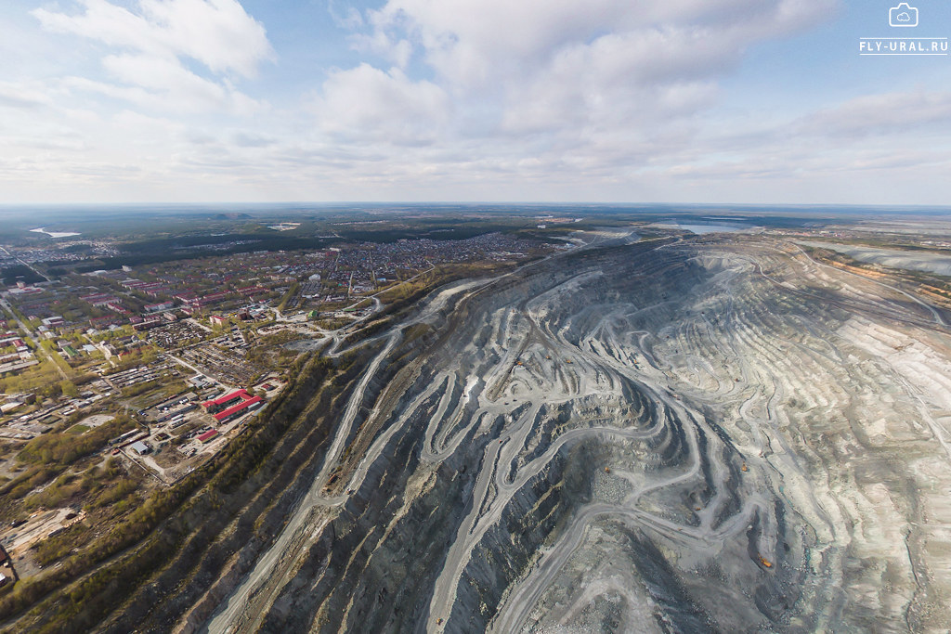
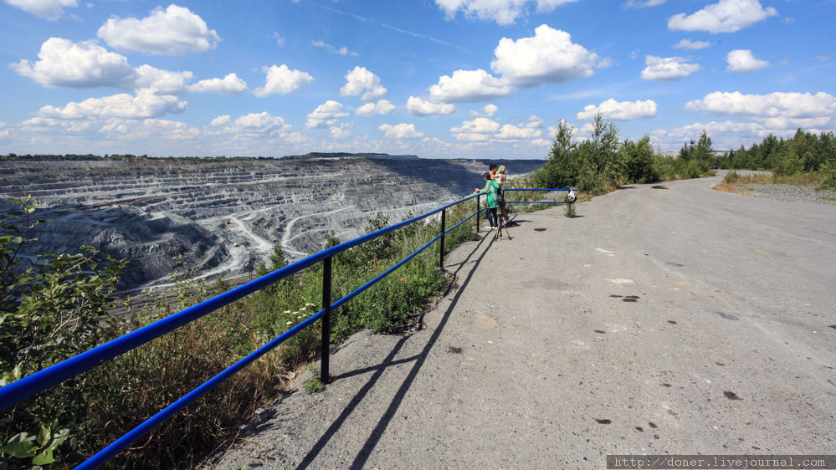
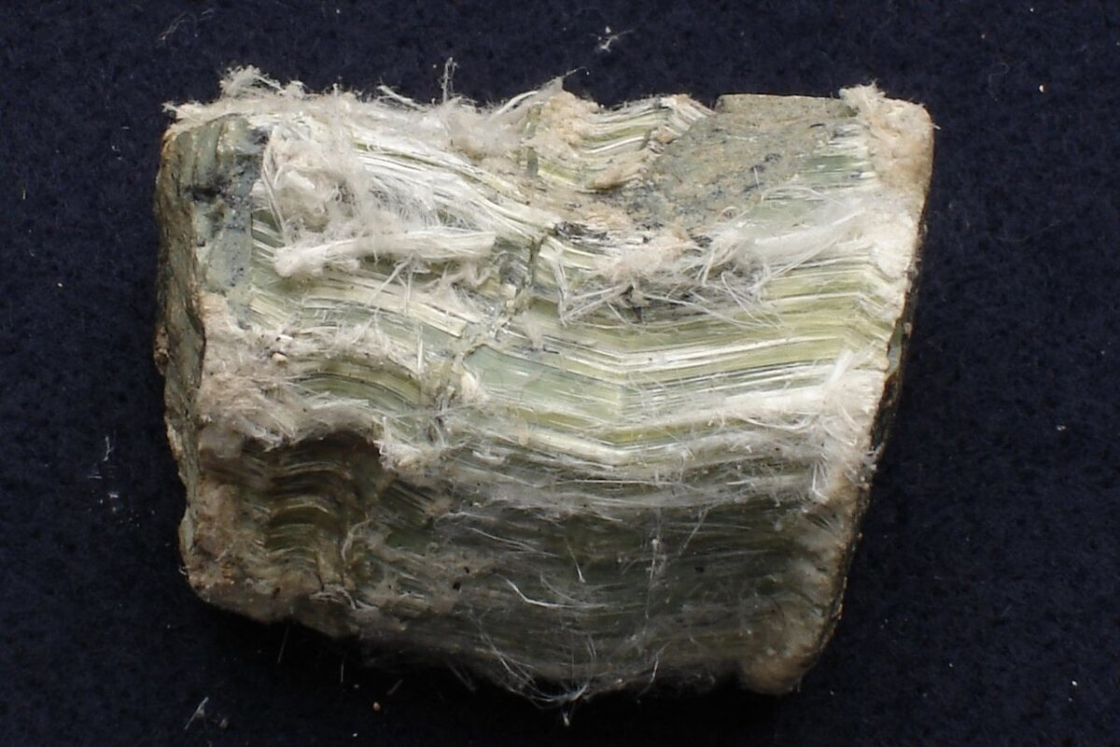

Slide 14
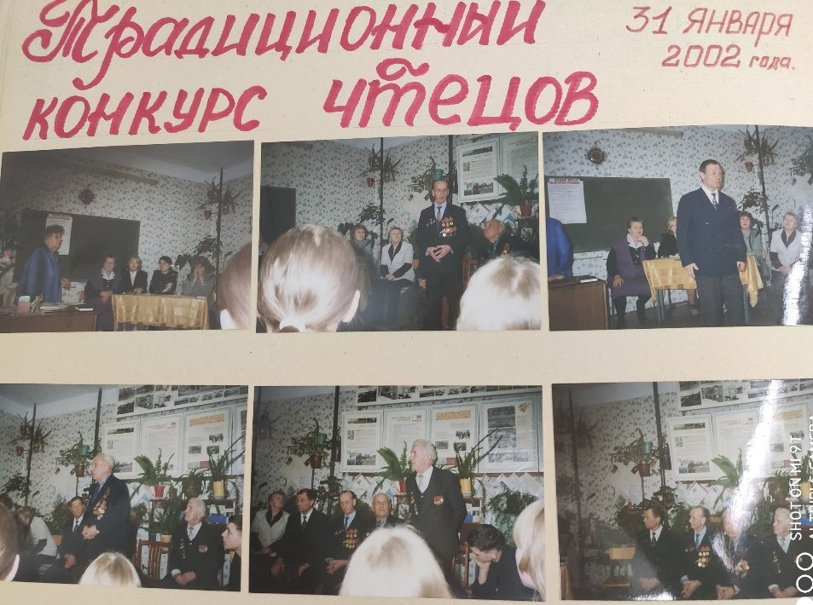
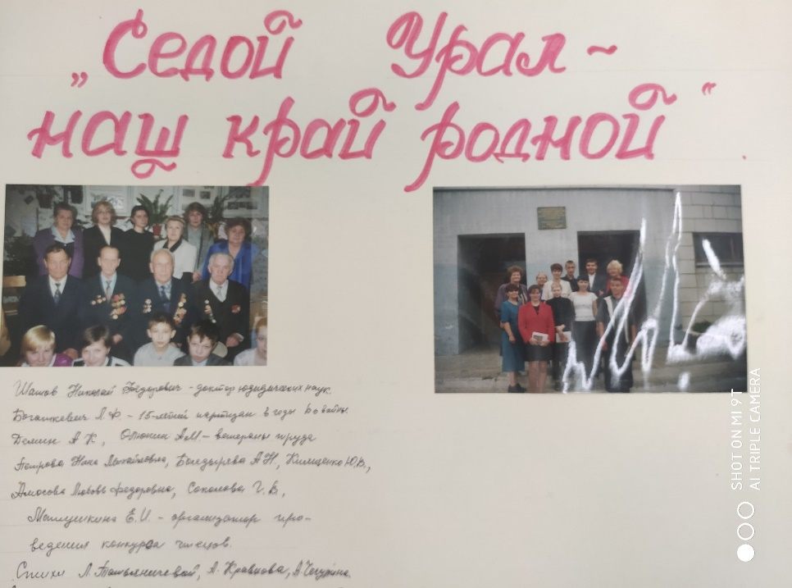
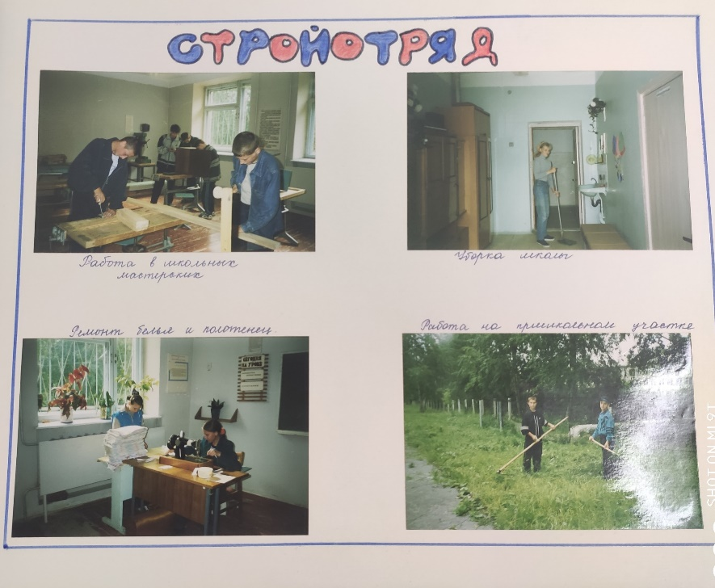
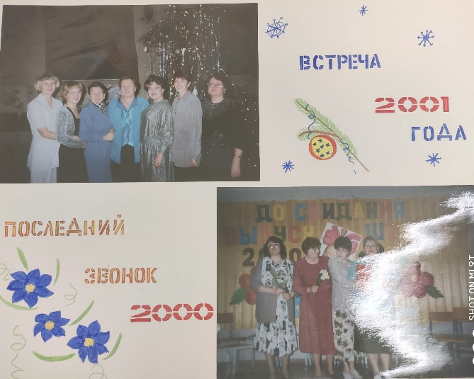
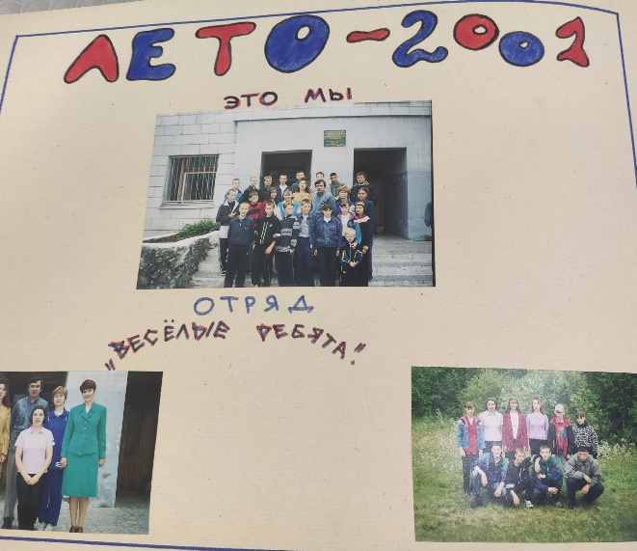
«История школы»

Slide 15
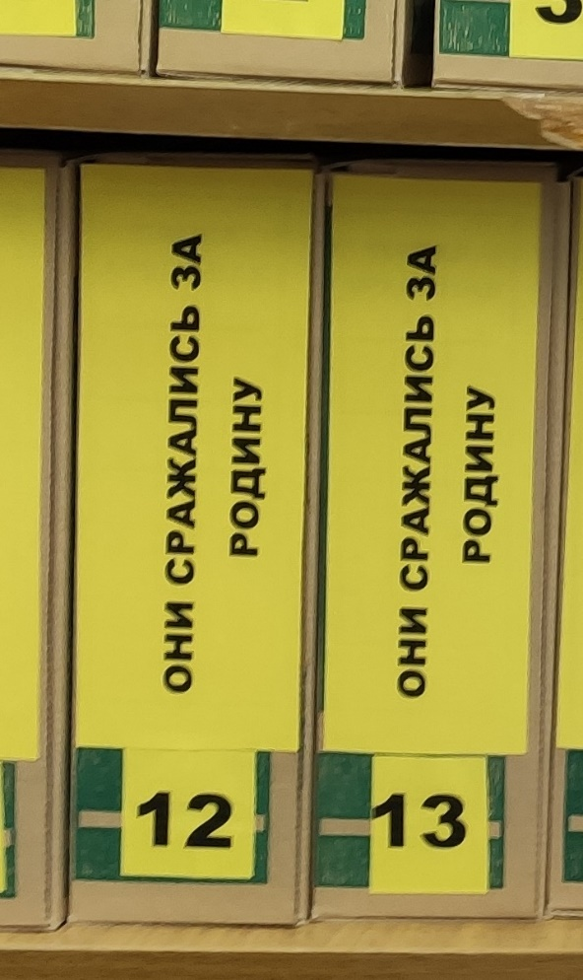
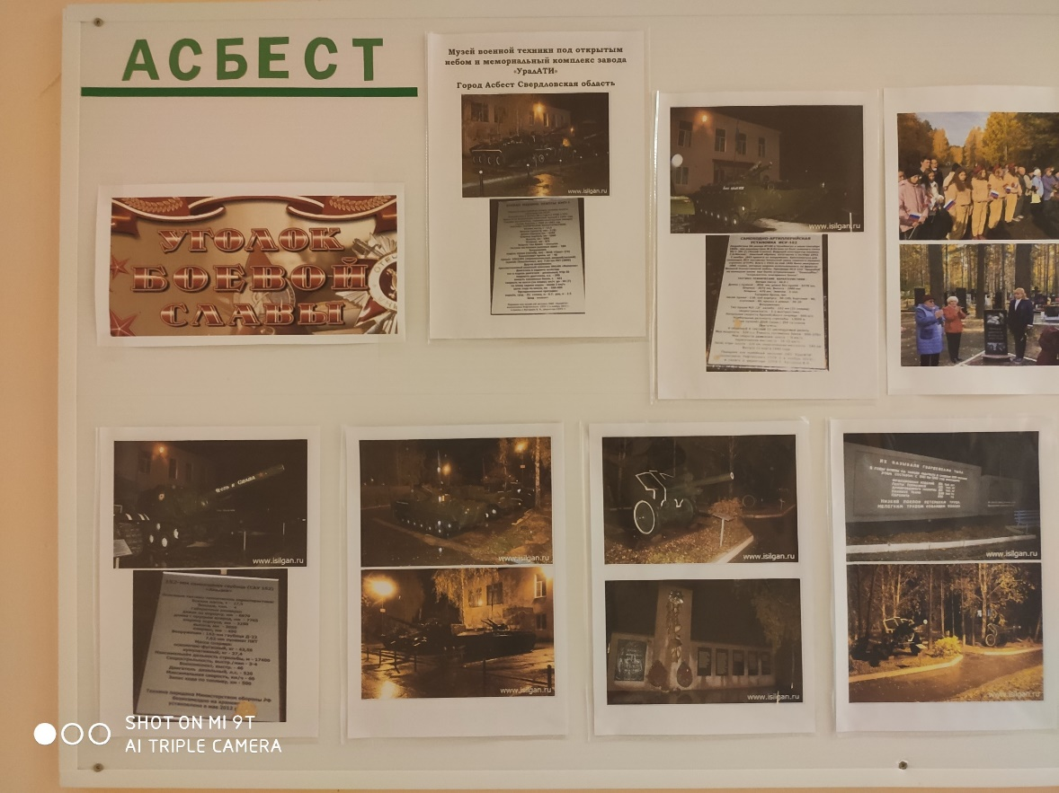
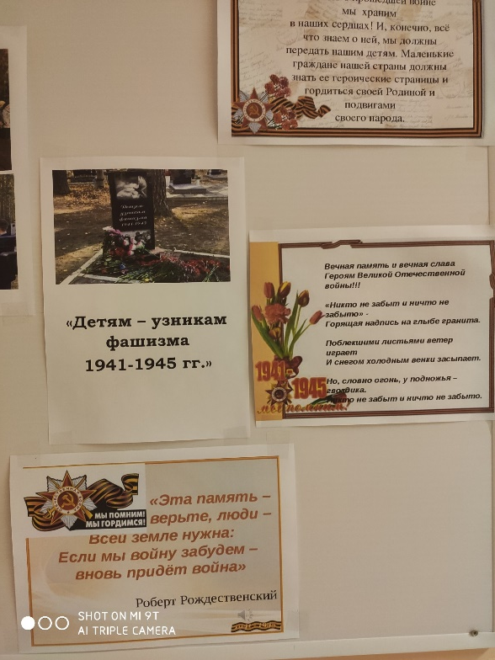
«Они сражались за Родину»

Slide 16
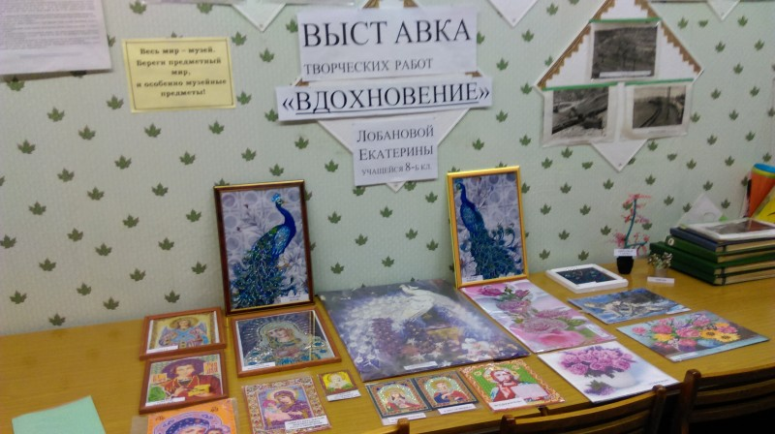
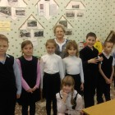
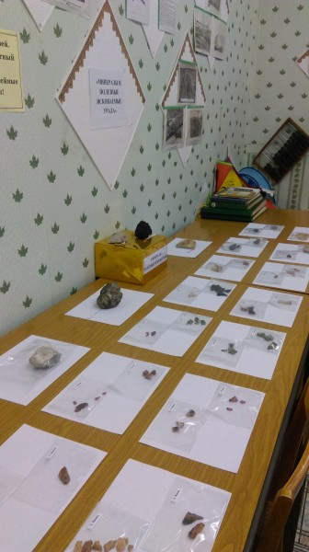
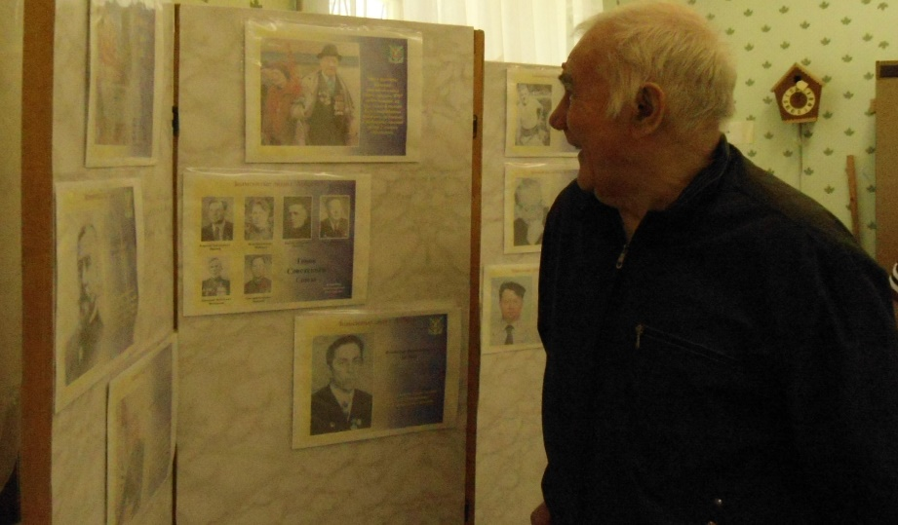
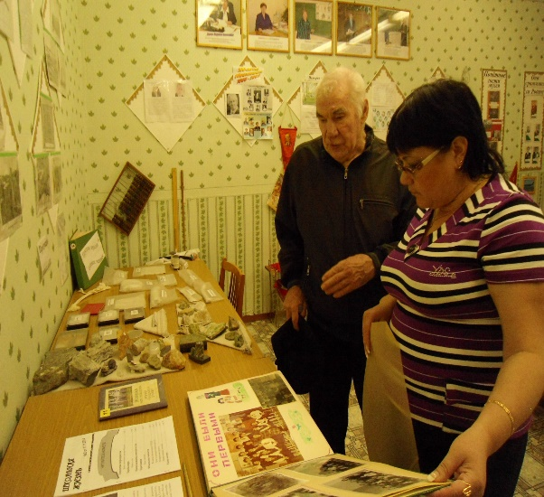
Посетить наш музей может каждый желающий

Slide 17
Спасибо за внимание! Здоровья вам и вашим близким!

